Slide 1
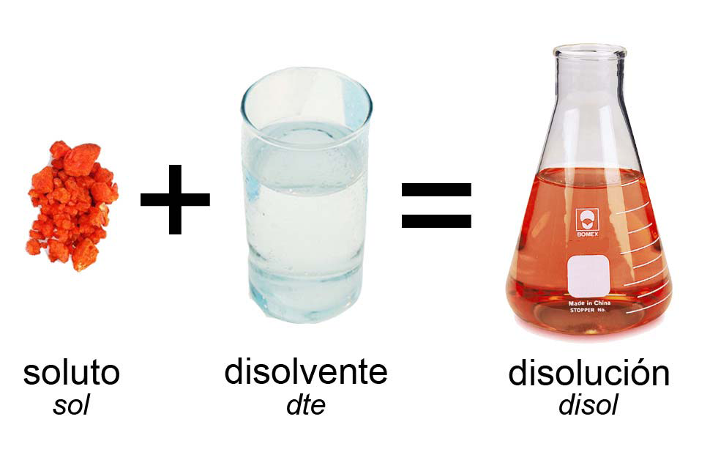
Soluciones

Slide 2
Solución
Una solución es una mezcla en la que una sustancia llamada soluto se dispersa uniformemente en otra sustancia llamada solvente. Puesto que el soluto y el solvente no reaccionan uno con otro, se pueden mezclar en proporciones variables.
Un poco de sal disuelta en agua sabe ligeramente salada. Cuando se agrega más sal, el agua sabe más salada. El soluto (en este caso sal) es la sustancia presente en la cantidad más pequeña, mientras que el solvente (en este caso agua) está presente en mayor cantidad. En una solución, las partículas del soluto se dispersan de modo uniforme entre las moléculas del solvente .

Slide 3
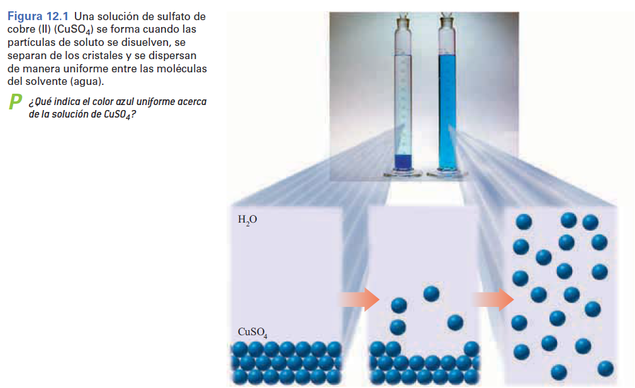

Slide 4
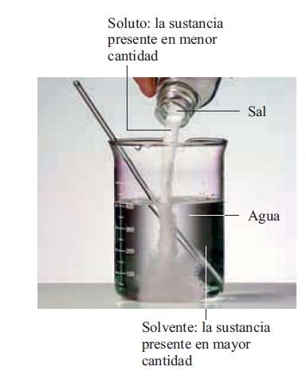
Tipos de soluto y solventes
Los solutos y solventes pueden ser sólidos, líquidos o gases. La solución que forman tiene el mismo estado físico que el solvente. Cuando el azúcar se disuelve en un vaso con agua, se forma una solución azucarada líquida. El azúcar es el soluto y el agua el solvente. El agua carbonatada y los refrescos se preparan al disolver gas CO2 en agua. El gas CO2 es el soluto y el agua el solvente.

Slide 5
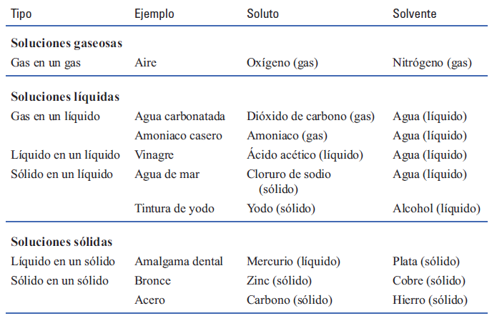

Slide 6
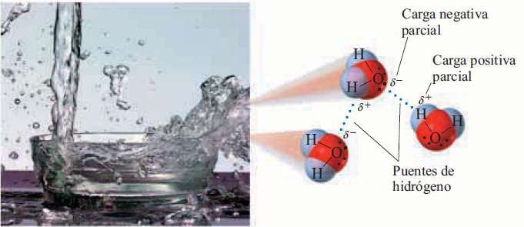
Agua como solvente
El agua es una de las sustancias más comunes en la naturaleza. En la molécula de H2O, un átomo de oxígeno comparte electrones con dos átomos de hidrógeno.
Puesto que el oxígeno es mucho más electronegativo que el hidrógeno, los enlaces O—H son polares. En cada enlace polar, el átomo de oxígeno tiene una carga negativa parcial (δ) y el átomo de hidrógeno tiene una carga positiva parcial δ. Puesto que la molécula de agua tiene una forma angular, el agua es una sustancia polar.
Los puentes de hidrógeno ocurren entre moléculas donde un hidrógeno parcialmente positivo se une a los átomos fuertemente electronegativos O, N o F. En el agua, los puentes de hidrógeno se forman mediante la atracción entre el átomo de oxígeno de una molécula de agua y un átomo de hidrógeno en otra molécula de agua. En el diagrama, los puentes de hidrógeno se muestran como puntos entre las moléculas de agua. Aunque los puentes de hidrógeno son mucho más débiles que los enlaces covalentes o los iónicos, hay muchos de ellos uniendo moléculas de agua. Como resultado, el puente de hidrógeno juega un papel importante en las propiedades del agua y los compuestos biológicos como las proteínas y el ADN.

Slide 7
I) Clasificación de disoluciones según su concentración:
Diluidas o insaturadas: Son las que tienen una pequeña cantidad de soluto en un determinado volumen de disolución.
Concentradas o saturadas : Son aquellas que tienen gran cantidad de soluto en un determinado volumen de disolución y por lo tanto, están próximas a la saturación. Existe un equilibrio dinámico entre soluto y disolvente.
Supersaturadas : Son las que contienen más soluto que el presente en las disoluciones saturadas.

Slide 8
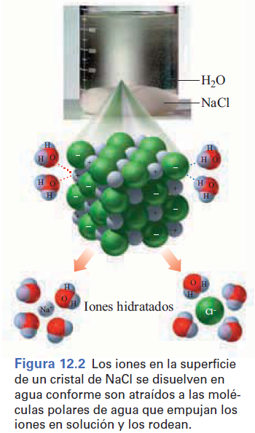
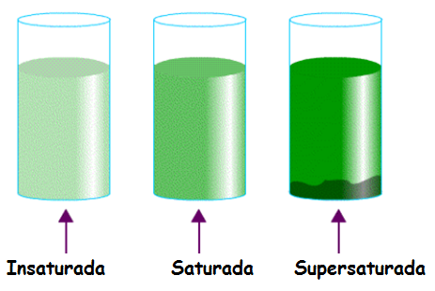

Slide 9
Formación de soluciones
Un compuesto iónico como el cloruro de sodio, NaCl, se mantiene unido mediante enlaces iónicos entre iones Na positivos y iones Cl negativos. Se disuelve en agua porque esta es un solvente polar. Cuando los cristales de NaCl se colocan en agua, el proceso de disolución comienza cuando los iones en la superficie del cristal entran en contacto con las moléculas de agua .El átomo de oxígeno cargado negativamente en un extremo de una molécula de agua atrae los iones Na positivos. Los átomos de hidrógeno cargados positivamente en el otro extremo de una molécula de agua atraen a los iones Cl negativos. Las fuerzas atractivas de muchas moléculas de agua proporcionan la energía para romper los enlaces iónicos entre los iones Na y Cl en el cristal de NaCl. Conforme las moléculas de agua empujan los iones en solución, una nueva superficie del cristal de NaCl se expone al solvente. Durante un proceso llamado hidratación, los iones Na y Cl disueltos son rodeados por moléculas de agua, lo que disminuye su atracción hacia otros iones y ayuda a mantenerlos en solución. Los compuestos iónicos que tienen atracciones tan fuertes entre los iones que no se disuelven en agua.

Slide 10
Tipos de soluciones
Existen 6 tipos de soluciones, según el estado físico de los componentes. Las soluciones más comunes son las que tienen como disolvente al agua.
Disolvente | Soluto | Estado de la solución resultante | Ejemplos
Gas | Gas | Gas | Aire
Líquido | Gas | Líquido | Refrescos
Sólido | Gas | Sólido | H₂ en Paladio
Líquido | Líquido | Líquido | Etanol en agua
Líquido | Sólido | Líquido | NaCl en agua
Sólido | Sólido | Sólido | Bronce, soldadura

Slide 11
Unidades de Concentración

Slide 12
¿Qué es concentración?
La concentración de una solución expresa la cantidad de soluto presente en una cantidad dada de solvente o de solución.
En términos cuantitativos, esto es, la relación o proporción matemática entre la cantidad de soluto y la cantidad de solvente o, entre soluto y solución.
Esta relación suele expresarse en porcentaje.

Slide 13
-Solvente (mayor cantidad)
Composición de las disoluciones
-Soluto (menor cantidad)
Pueden ser uno o varios
CONCENTRACIÓN:
Es la cantidad de soluto disuelta en un disolvente.
-Molaridad.
-Molalidad.
-Fracción molar.
-Porcentaje en peso.
-Gramos por litro.
Unidades de concentración

Slide 14
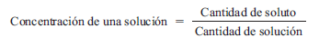
Unidades de Concentración
La cantidad de soluto disuelto en cierta cantidad de solución se llama concentración de la solución. Aunque hay muchas formas de expresar una concentración, todas especifican cierta cantidad de soluto en una cantidad dada de solución.

Slide 15
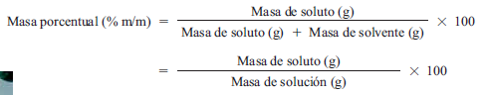
Unidades de Concentración
Masa porcentual
La concentración de masa porcentual (% m/m) de una solución describe la masa del soluto en cada 100 gramos de solución. La masa en gramos de la solución es la suma de la masa del soluto y la masa del solvente.

Slide 16
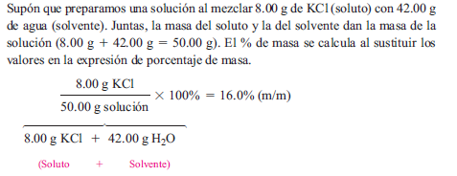
Unidades de Concentración

Slide 17
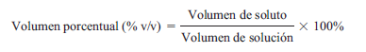
Unidades de Concentración
Volumen porcentual
Puesto que los volúmenes de líquidos o gases se miden con facilidad, las concentraciones de sus soluciones se expresan con frecuencia como volumen porcentual (% v/v). Las unidades de volumen que se usan en la razón deben ser las mismas, por ejemplo, ambas en mililitros o en litros.
Un porcentaje volumen/volumen se interpreta como el volumen de soluto en 100 mL de solución. En la industria vinícola, una etiqueta que dice 12% (v/v) significa 12 mL de alcohol en 100 mL de vino.

Slide 18
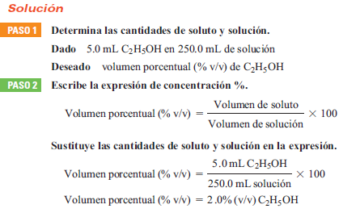
Unidades de Concentración
Ejem: Un estudiante preparó una solución al agregar agua a 5.0 mL de etanol (C2H5OH) para dar un volumen final de 250.0 mL. ¿Cuál es el volumen porcentual (% v/v) de la solución de etanol?

Slide 19
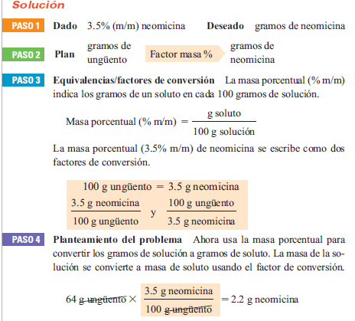
Unidades de Concentración
Un ungüento antibiótico tiene 3.5% (m/m) de neomicina. ¿Cuántos gramos de neomicina hay en un tubo que contiene 64 gramos de ungüento?

Slide 20
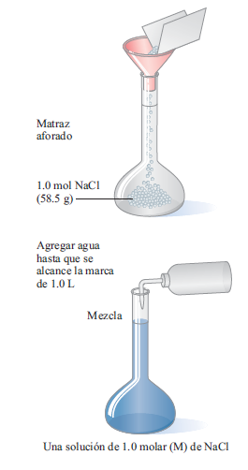
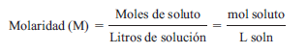
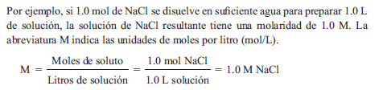
Molaridad
Molaridad (M), una concentración que establece el número de moles de soluto en exactamente 1 litro de solución. La molaridad de una solución se calcula al conocer los moles de soluto y el volumen de solución.

Slide 21
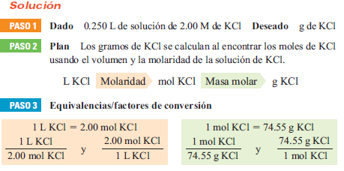
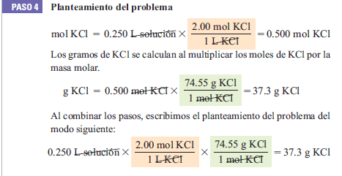
¿Cuántos gramos de KCl necesitarías pesar para preparar 0.250 L de una solución de 2.00 M de KCl?

Slide 22
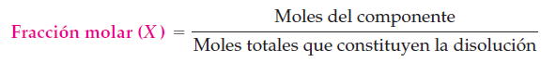
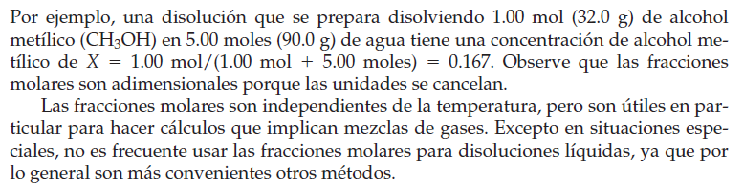
Fracción molar (X)
La fracción molar (X) de cualquier componente en una disolución está dada por los moles del componente divididos entre el los moles totales que constituyen la disolución (incluido el disolvente):

Slide 23
Unidades de Concentración
La molalidad es el número de moles de soluto disueltas en un kg de solvente:
Molalidad = moles de soluto
masa de disolvente (kg)

Slide 24
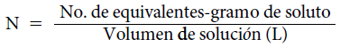
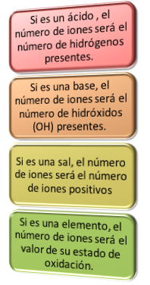
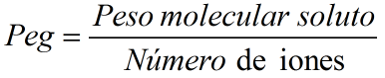
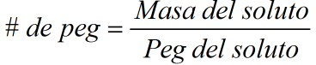
Unidades de Concentración
Normalidad (N): relaciona el número de equivalentes gramo o equivalentes químicos de un soluto con la cantidad de solución, en litros. Se expresa como:
El concepto de equivalente gramo o equivalente químico ha sido desarrollado especialmente para referirse a ácidos y bases.
Así, un equivalente gramo es la masa de sustancia (ácido o base) capaz de producir un mol de iones H⁺ o OH⁻, según el caso.

Slide 25
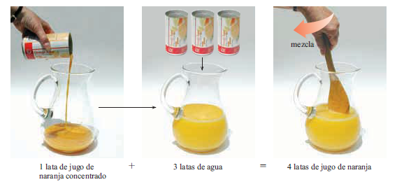
Diluciones
En química, con frecuencia necesitamos preparar una solución diluida a partir de una solución más concentrada. En un proceso llamado dilución, agregamos agua u otro disolvente a una solución para hacer un volumen mayor. Por ejemplo, puedes preparar jugo de naranja al agregar tres latas de agua a la lata original de jugo de naranja concentrado.

Slide 26
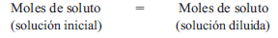
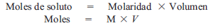
Diluciones
Agregar agua a una solución aumenta el volumen y reduce la concentración del soluto. La solución se diluyó. Sin embargo, el número de moles de soluto no
cambia, sólo el volumen de la solución.
Sabemos, a partir del conocimiento de molaridad, que los moles de soluto se obtienen del volumen y la molaridad.

Slide 27
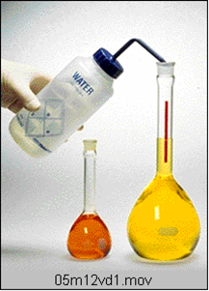
Dilución
Es el procedimiento que se sigue para preparar una disolución menos concentrada a partir de una más concentrada.
Para una disolución de concentración y volumen conocido
C_{i} x V_{i} = n
Al efectuar un proceso de dilución, agregando más disolvente a una cantidad dada de la disolución concentrada, su concentración cambia (disminuye) sin que cambie el número de moles de soluto.
C_{i} x V_{i} = C_{f} x V_{f}
Donde:
C_{i}: concentración inicial (M) V_{i}: volumen inicial (mL o L)
C_{f}: concentración final (M) V_{f}: volumen final (mL o L)
Moles de soluto antes de la dilución = Moles de soluto después de la dilución

Slide 28
Ejemplo
Preparar 1L de una disolución de permanganato de potasio (KMnO₄) 0,40 M a partir de una disolución de KMnO₄ 1,00 M.
Tenemos:
C_{i}: 1,00 M V_{i}: ?
C_{f}: 0,40 M V_{f}: 1L
C_{i} x V_{i} = C_{f} x V_{f}
Por lo tanto, tenemos:
1,00 M x V_{i} = 0,40 M x 1L
V_{i} = 0,4 L o 400 mL
Por tanto, se deben tomar 400 mL de la disolución de permanganato de potasio (KMnO₄) 1,00 M y diluir (aforar) hasta 1000 mL (1L) adicionando agua (en un matraz volumétrico de 1L).

Slide 29
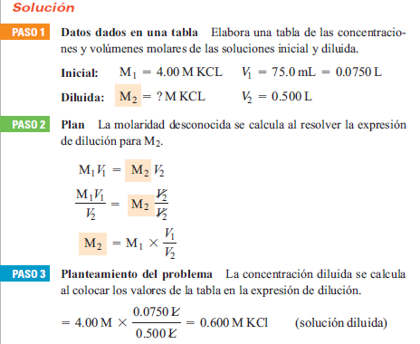
Diluciones
¿Cuál es la molaridad de una solución preparada cuando 75.0 mL de una solución de 4.00 M KCl se diluyen en un volumen de 0.500 L?

Slide 30
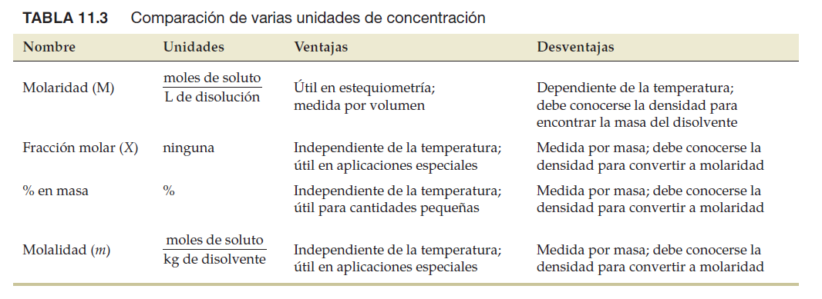
Resumen de unidades de concentración

Slide 31
Solubilidad
El término solubilidad se usa para describir la cantidad de un soluto que se puede disolver en una cantidad dada de solvente. Muchos factores, como el tipo de soluto, el tipo de solvente y la temperatura, afectan la solubilidad de un soluto. La solubilidad, que usualmente se expresa en gramos de soluto en 100 gramos de solvente, es la máxima cantidad de soluto que se puede disolver a cierta temperatura.
Si un soluto se disuelve fácilmente cuando se agrega al solvente, la solución no contiene la máxima cantidad de soluto. A esto lo llamamos solución subsaturada o diluida.
Cuando una solución contiene todo el soluto que se puede ser disuelto es una solución saturada. Si intentamos agregar más soluto, el soluto no disuelto permanecerá en el fondo del contenedor.

Slide 32
Solubilidad
Por ejemplo, 36 g de NaCl se pueden disolver en 100 g de agua a 20°C. Si agregamos 15 g de NaCl a 100 g de agua a 20°C se disuelve todo; la solución es subsaturada. La solución NaCl se vuelve saturada cuando disolvemos 36 g de NaCl.

Slide 33
Efecto de la temperatura en la solubilidad
Para la mayoría de los sólidos, las solubilidades aumentan conforme la temperatura aumenta. Algunas sustancias muestran poco cambio en la solubilidad a temperaturas más altas, y algunas son menos solubles. Por ejemplo, cuando agregas azúcar al té helado, en el fondo del vaso se forma una capa de azúcar no disuelta. El té caliente puede disolver más azúcar que el té helado, por lo que el azúcar se agrega antes de que el té se enfríe.

Slide 34
Efecto de la temperatura en la solubilidad
La solubilidad de un gas en agua disminuye conforme la temperatura aumenta.
A temperaturas más altas, más moléculas de gas tienen la energía para escapar de la solución. Tal vez has observado las burbujas que escapan de una bebida carbonatada fría conforme se calienta. A altas temperaturas, las botellas que contienen soluciones carbonatadas pueden reventar conforme más moléculas de gas dejan la solución y aumenta la presión de gas dentro de la botella. Los biólogos encontraron que el aumento en las temperaturas en ríos y lagos hace que la cantidad de oxígeno disuelto disminuya hasta que el agua caliente ya no puede sostener una comunidad biológica. Se requieren plantas generadoras de electricidad que tengan sus propios estanques para usarlas con sus torres de enfriamiento para reducir la amenaza de contaminación térmica.

Slide 35
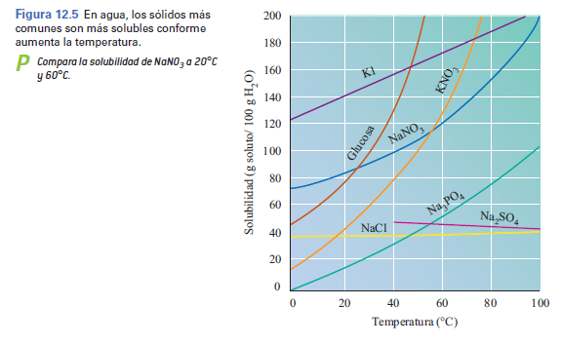
Efecto de la temperatura en la solubilidad

Slide 36
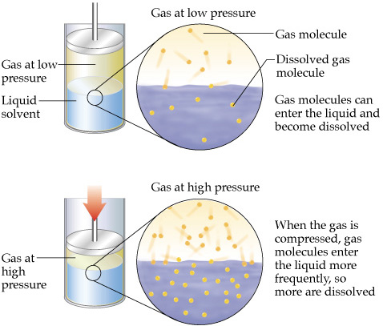
Ley de Henry
Efecto de la presión sobre la solubilidad de gases en líquidos.

Slide 37
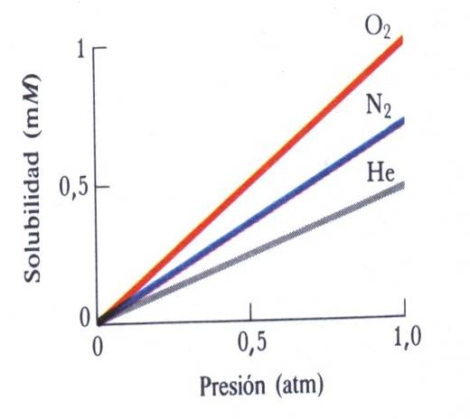
Ley de Henry
La solubilidad de un gas es directamente proporcional a la presión parcial del gas sobre la solución.
S = k P
S = solubilidad del gas (M)
k = constante de Henry
P = presión parcial del gas
Constantes de Henry(25°C), k
N₂ 8.42 •10⁻⁷ M/mmHg
O₂ 1.66 •10⁻⁶ M/mmHg
CO₂ 4.48•10⁻⁵ M/mmHg

Slide 38
Ley de Henry
La ley de Henry establece que la solubilidad del gas en un líquido se relaciona directamente con la presión de dicho gas sobre el líquido. A presiones más altas, hay más moléculas de gas disponibles para entrar y disolverse en el líquido. Una lata de refresco se carbonata usando gas CO2 a alta presión para aumentar la solubilidad del CO2 en la bebida. Cuando abres la lata a presión atmosférica, la presión del CO2 se reduce, lo que disminuye la solubilidad del CO2. Como resultado, las burbujas de CO2 escapan rápidamente de la solución. La explosión de burbujas es incluso más notable cuando abres una lata caliente de refresco.

Slide 39
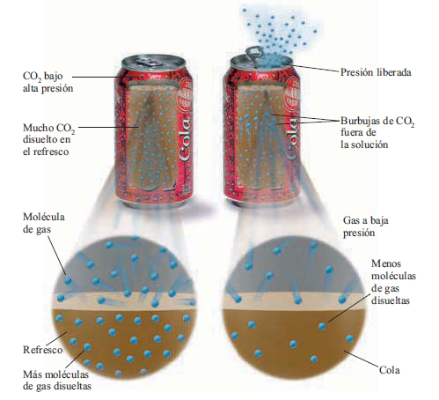
Ley de Henry

Slide 40
Ejercicios
Calcule la masa de HCl anhidro en 5.00 mL de ácido clorhídrico concentrado (densidad 1.19 g/mL) que contiene 37.23% de HCl en peso.

Slide 41
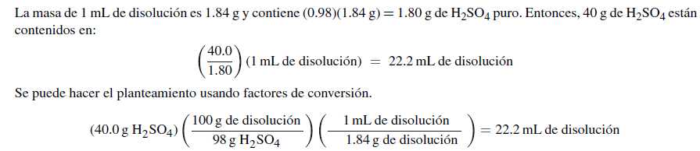
Ejercicios
Calcule el volumen de ácido sulfúrico concentrado (densidad 1.84 g/mL) que contiene 98% de H2SO4 en peso, que se obtendría a partir de 40.0 g de H2SO4 puro.

Slide 42
Ejercicios
¿Cuántos mililitros de Pb(NO3)₂ 2.00 M contienen 600 mg de Pb^{2+?} (M_{Pb}=207.2 g/mol)
Respuesta: 1.45mL

Slide 43
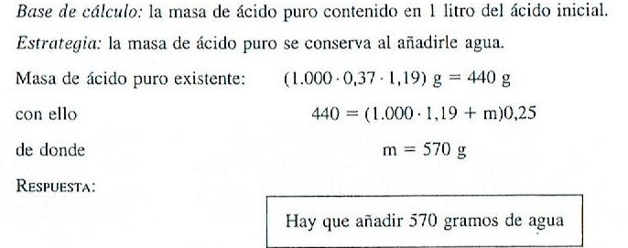
Ejercicios

Slide 44
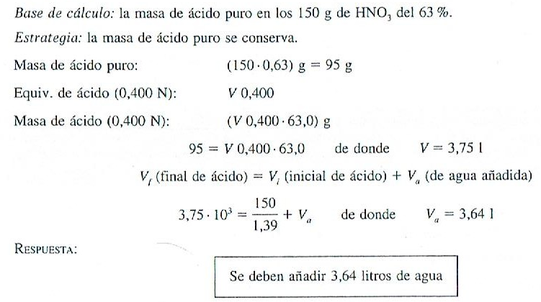
Ejercicios

Slide 45
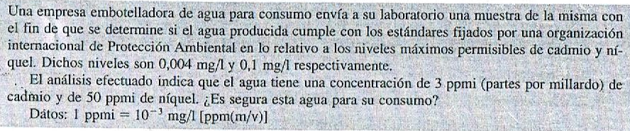
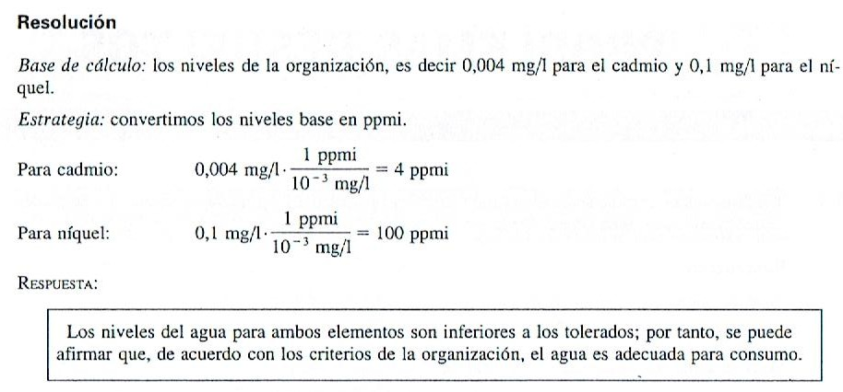
Ejercicios

Slide 46
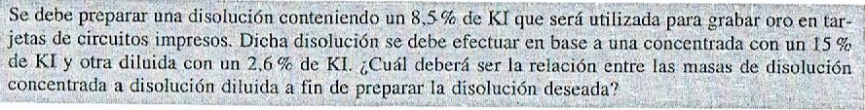
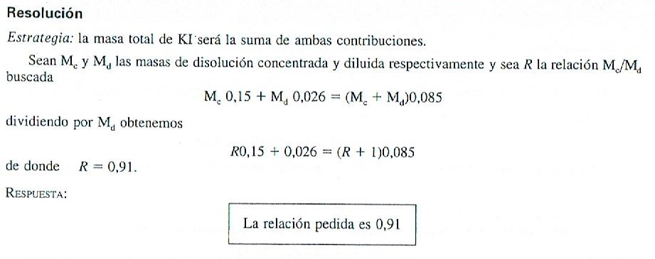
Ejercicios

Slide 47
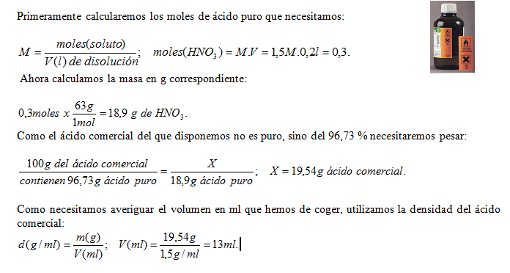
Se dispone de un ácido nítrico comercial concentrado al 96,73 % en peso y densidad 1,5 g/ml. ¿Cuántos ml del ácido concentrado serán necesarios para preparar 0,2 l. de disolución 1,5 M de dicho ácido? Mm (HNO₃) = 63g/mol.

Slide 48
PROPIEDADES COLIGATIVAS DE LAS SOLUCIONES

Slide 49
Propiedades coligativas
Son aquellas propiedades físicas de las soluciones que dependen más bien de la cantidad de soluto que de su naturaleza.

Slide 50
Cuatro son las propiedades coligativas:
Disminución de la presión de vapor
Disminución del punto de congelación
Aumento del punto de ebullición
Presión osmótica

Slide 51
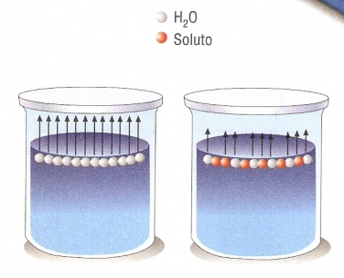
Disminución de la presión de vapor
Al añadir un soluto a un disolvente puro, se produce una disminución de la presión de vapor del disolvente. Así, la relación entre la presión de vapor de la disolución y la presión de vapor del disolvente puro depende de la concentración del soluto en la disolución.
Ley de Raoult
P_{A} = X_{A} P°
Donde:
P_{A}: Presión parcial del disolvente en una disolución
P°: Presión de vapor del disolvente puro
X_{A}: Fracción molar del disolvente en la disolución
Si la presión de vapor disminuye, la evaporación ocurre lentamente
Aplicación → determinación de pesos moleculares.

Slide 52
Ejercicio:
Calcule el descenso de la presión de vapor de agua, cuando se disuelven 5.67 g de glucosa, C₆H₁₂O₆, en 25.2 g de agua a 25°C. La presión de vapor de agua a 25°C es 23.8 mm Hg
ΔP = P°_{A} X_{B} = 23,8 x 0.022 = 0,5236 mm de Hg

Slide 53
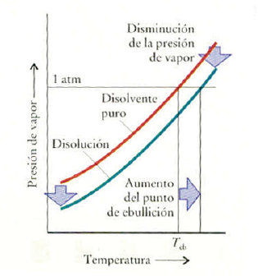
Elevación del punto de ebullición (ebulloscopía)
Es consecuencia de la disminución de la presión de vapor y nos indica que el punto de ebullición de la disolución es mayor que la del disolvente puro.
∆T_{eb}= T_{eb} – T_{eb}*= K_{b} x m
Donde:
T_{eb}: Punto de ebullición de la disolución
T_{eb} *: Punto de ebullición del disolvente puro
K_{b}: Constante ebulloscópica (propia de cada disolvente)
m: molalidad
Aplicación → determinación de pesos moleculares.
Es mas difícil evaporar la disolución
El punto de ebullición de una disolución es la temperatura a la cual su presión de vapor iguala a la presión atmosférica externa.

Slide 54
Disminución del punto de congelación (crioscopía)
El punto de congelación de una disolución es menor que el punto de congelación del disolvente puro. Esto es consecuencia directa de la disminución en la presión de vapor del disolvente por el soluto. El disolvente puro se separa cuando la disolución se congela.
∆T_{f} = T_{f}° – T_{f}= K_{f} x m
Donde:
Tf: Punto de congelación de la disolución
Tf°: Punto de congelación del disolvente puro
Kf: Constante crioscópica (propia de cada disolvente)
m: molalidad
Aplicación → determinación de pesos moleculares, anticongelantes, añadir sal a las carreteras.

Slide 55
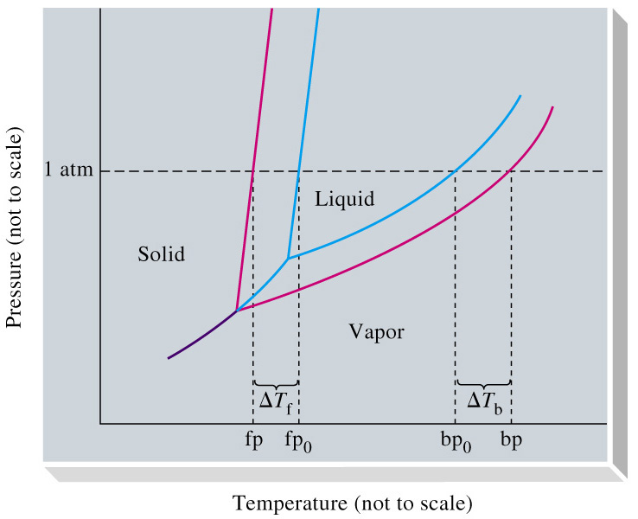
Descenso crioscópico.
La adición del soluto provoca un descenso del punto de fusión.
ΔT_{f} = T_{f}* − T_{f} = k_{f} ⋅ m
Constante
crioscópica
Propiedad del disolvente (no depende del soluto)
Unidades: K⋅kg⋅mol⁻¹

Slide 56
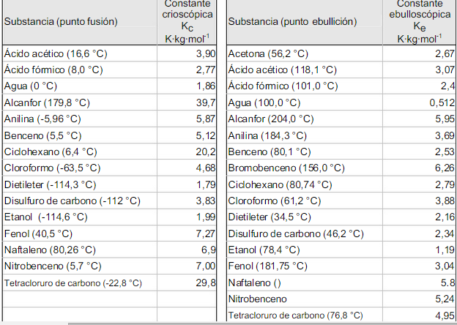

Slide 57
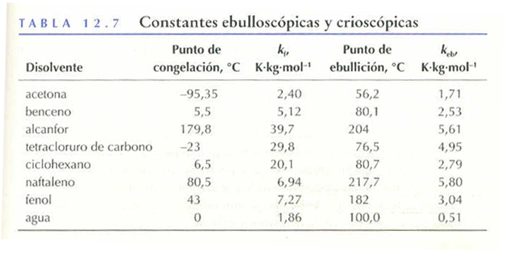

Slide 58
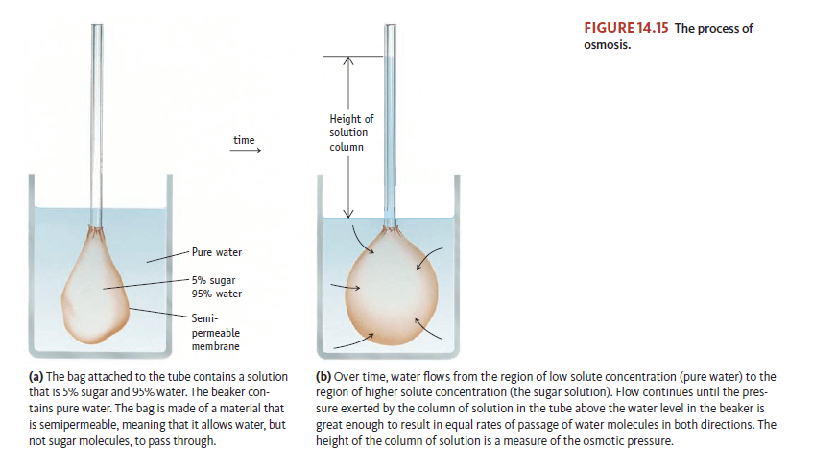
PRESIÓN OSMÓTICA
Osmosis: flujo de agua a través de una membrana semipermeable desde un compartimento donde la concentración de solutos es más baja hacia otro donde la concentración es mayor
El agua fluye hacia la concentración mas alta

Slide 59
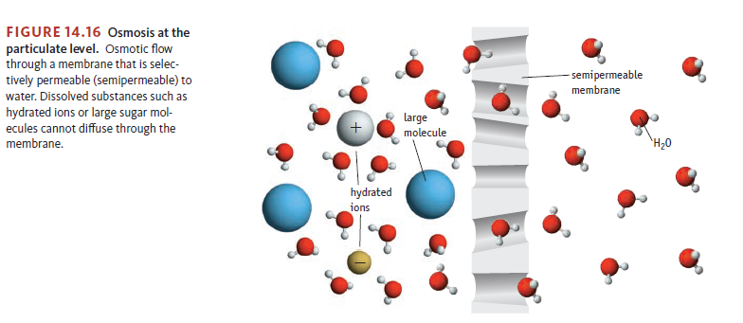
PRESIÓN OSMÓTICA

Slide 60
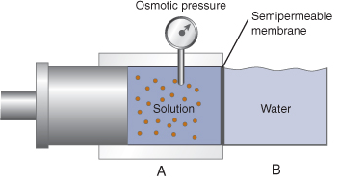
OSMOSIS Y PRESIÓN OSMÓTICA
π
Presión osmótica (π):
Es la presión necesaria para detener el flujo de agua a través de una membrana semipermeable: Fuerza necesaria para evitar la osmosis.

Slide 61

PRESIÓN OSMÓTICA

Slide 62
Se expresa como:
R = 0.0821 atm L / (mol K)
Como n/V es molaridad (M), entonces:
π = M • R • T

Slide 63

OSMOSIS Y PRESIÓN OSMÓTICA
Las soluciones hipertónicas son aquellas, que con referencias al interior de la célula, contienen mayor cantidad de solutos .
Las hipotónicas son aquellas, que en cambio contienen menor cantidad de solutos.
Las soluciones isotónicas tienen concentraciones equivalentes de solutos y, en este caso, al existir igual cantidad de movimiento de agua hacia y desde el exterior, el flujo neto es nulo
isotónicas
hipertónicas
hipotónicas
NaCl 0,9%
Glucosa 5%

Slide 64

Morfología normal en un entorno con la concentración correcta
¨Inflados¨ entorno con solución diluida
Entorno con solución concentrada

Slide 65
Osmosis inversa
Se puede decir que se está haciendo lo contrario de la ósmosis, por eso se llama ósmosis inversa. Téngase en cuenta que en la ósmosis inversa a través de la membrana semipermeable sólo pasa agua. Es decir, el agua de la zona de alta concentración pasa a la de baja concentración.
Si la alta concentración es de sal, por ejemplo agua marina, al aplicar presión, el agua del mar pasa al otro lado de la membrana. Sólo el agua, no la sal. Es decir, el agua se ha desalinizado por ósmosis inversa, y puede llegar a ser potable.

Slide 66

Osmosis inversa

Slide 67


Ejercicios

Slide 68

Ejercicios

Slide 69
Ejercicios
Se prepara una muestra de 50.00 mL de una solución acuosa que contiene 1.08 g de una proteína del plasma sanguíneo, sero albúmina humana. La disolución tiene una presión osmótica de 5.85 mmHg a 298 K. ¿Cuál es la masa molar de la albúmina?

Slide 70

Ejercicios

Slide 71

Ejercicios

Slide 72


Slide 73

Ejercicios

Slide 74

Ejercicios

Slide 75

Ejercicios

Slide 76

Ejercicios

